Slide 1

ПАРЦИАЛЬНАЯ ОБРАЗОВАТЕЛЬНАЯ ПРОГРАММА
ДУХОВНО-НРАВСТВЕННОГО И ПАТРИОТИЧЕСКОГО ВОСПИТАНИЯ
ДЕТЕЙ ДОШКОЛЬНОГО ВОЗРАСТА
«ВЕРНОСТЬ РОДНОЙ ЗЕМЛЕ» («ИСТОКИ»)
В РЕСПУБЛИКЕ КРЫМ

Slide 2
Почему « ИСТОКИ»
Программа «Социокультурные истоки» апробированная воспитательно -образовательная дидактическая система оригинальных педагогических технологий, которая реализуется на культурологической основе. Это означает ориентацию педагогического процесса на традиционные культурные ценности России и национальную духовную культуру.
Программа объединяет обучение, воспитание и развитие в целостный образовательный процесс, обеспечивает преемственность дошкольного и начального общего образования в формировании основ духовно-нравственного развития личности, патриотического воспитания на основе системы традиционных российских духовно-нравственных ценностей. Где фундаментом для формирование личности является-СЕМЬЯ.

Slide 3
«ИСТОКИ» Семьеведение.
Программа реализуется в тесном сотрудничестве образовательной организации и семьи, направлена на укрепление потенциала восстановление традиций и практик семейного воспитания.
Работа с родителями является важным, ключевым элементом в реализации направления «Семьеведение», ориентированного на укрепление основ семьи, сохранение семейных традиций, формирование личности ребенка как члена семьи, общества и государства.

Slide 4
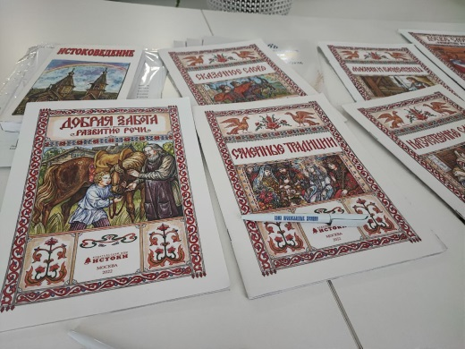
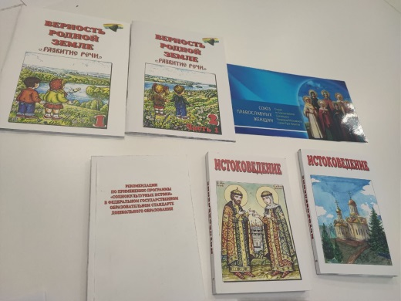
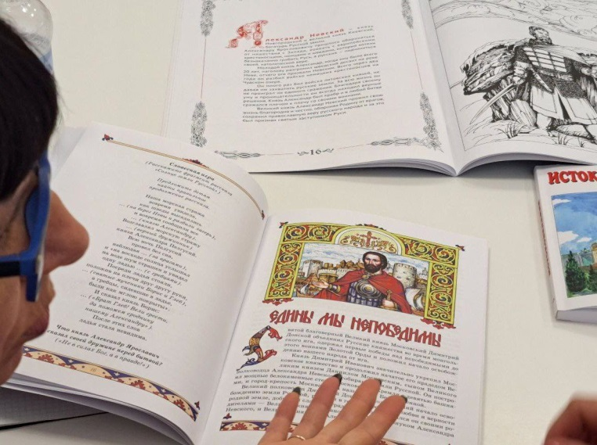
Учебно-методический комплект
Образовательная программа по Истоковедению разработана для детей дошкольного возраста с 3-7 лет;
Учебно-методический комплект включает в себя концепции, программное обеспечение, учебные пособия, методические разработки, педагогические технологии, рабочие тетради, книги для развития, активные формы обучения и воспитания, необходимую нормативную базу.

Slide 5
Программа реализуется:
МБДОУ "Детский сад "Красная шапочка" с. Петровка Красногвардейского района, средняя группа. Работают с апреля.
МБДОУ "Клососк-1" с. Петровка, Красногвардейский район. Работают с апреля
МБДОУ " детский сад " солнышко" с. Новоандреевка " симферопольского района Республики Крым. Запускаются .
МБОУ «СОШ-ДС №37 им. И.Г.Генова» г. Симферополь. Запускаются
ГБУ РК "РЦДПОВ" - Симферополь. Запускаются
МБДОУ №95 "Звоночек" г. Симферополь Работают год

Slide 6
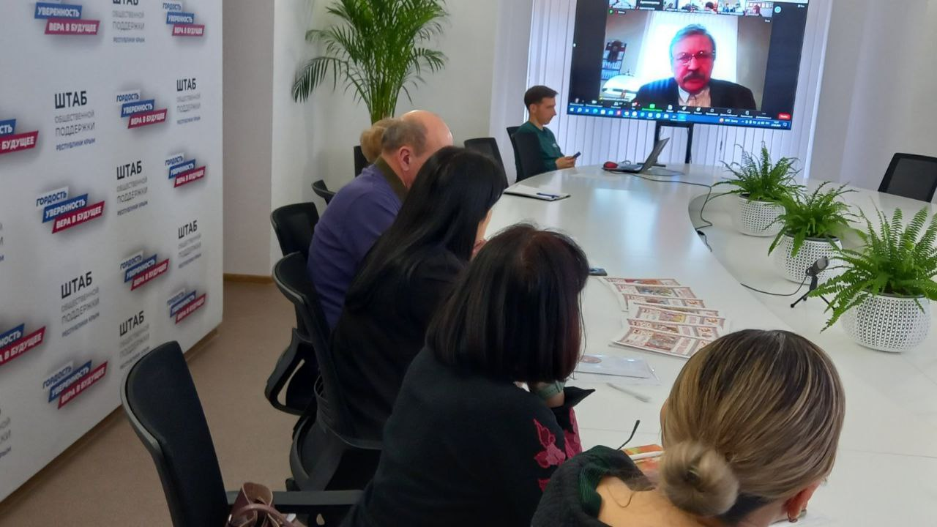
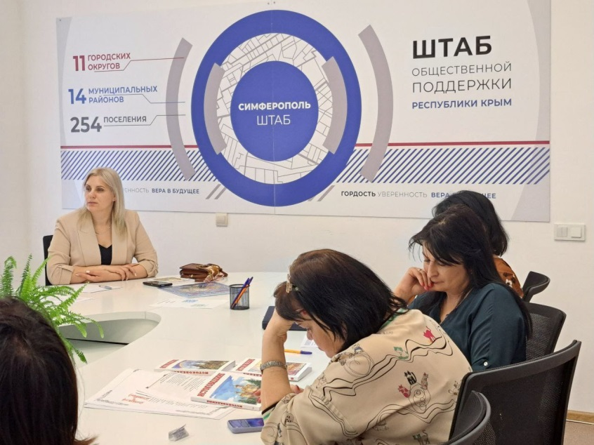
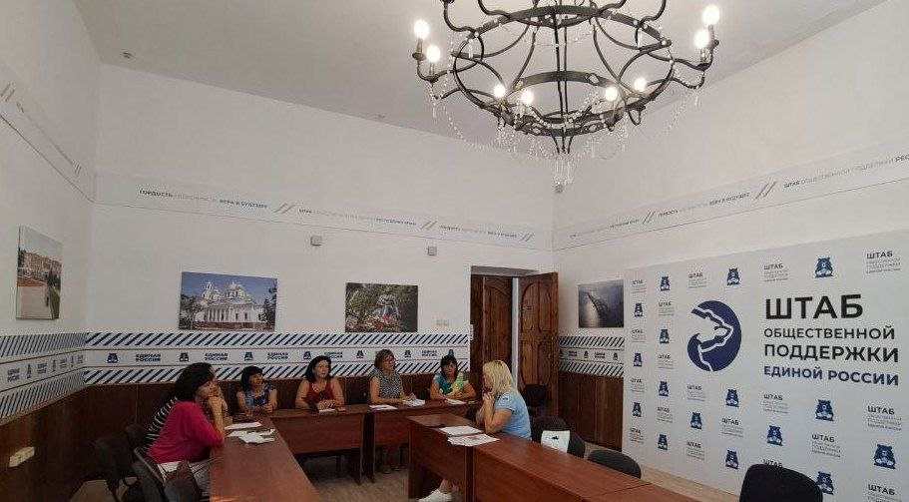
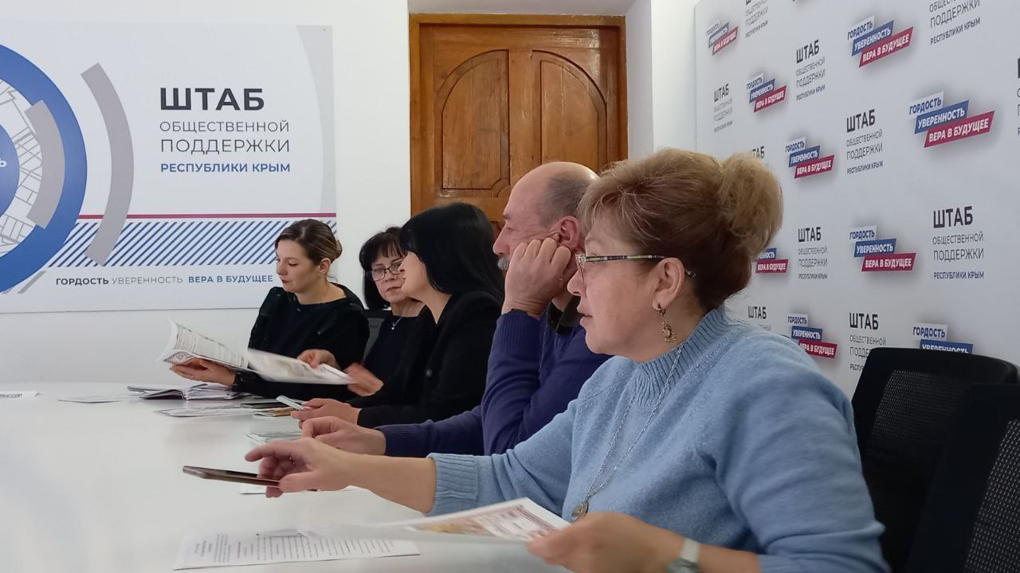
Семинары в Штабе ОПЕД РК

Slide 7
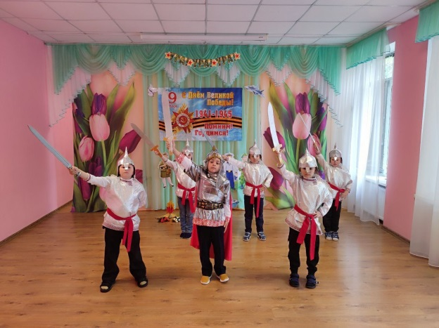
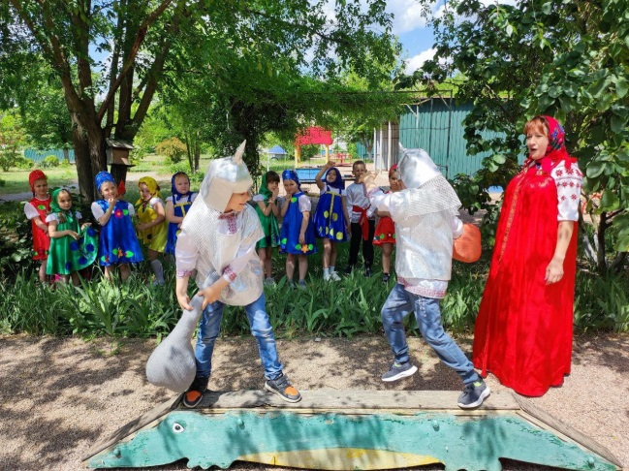
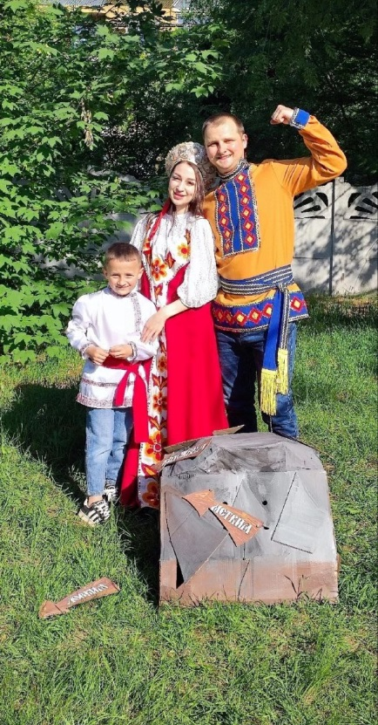
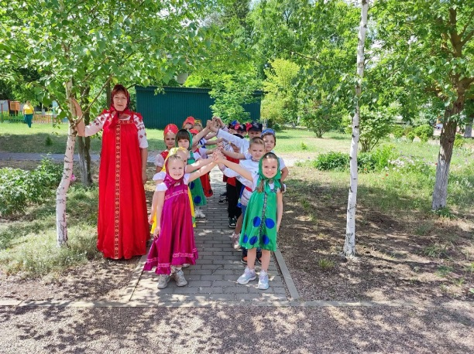
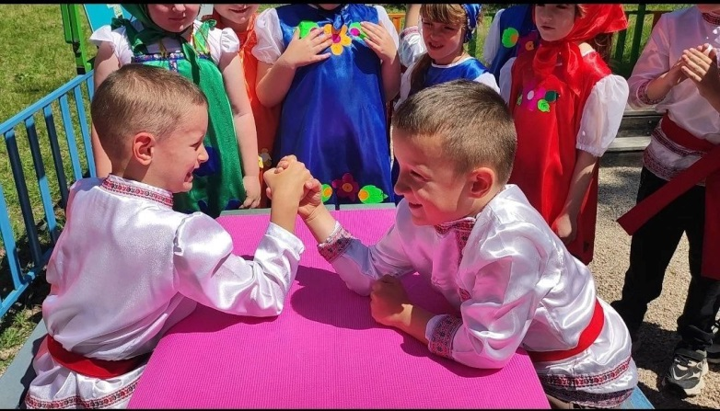
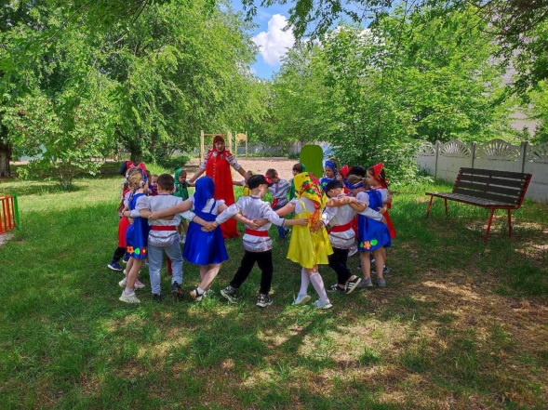
МБДОУ "Клососк-1" с. Петровка, Красногвардейский район.

Slide 8
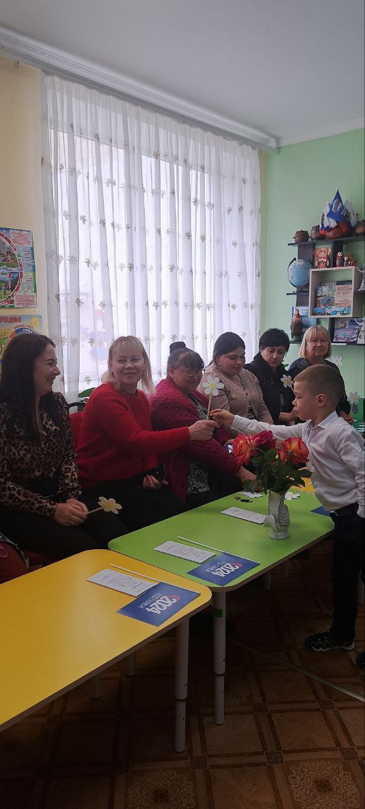
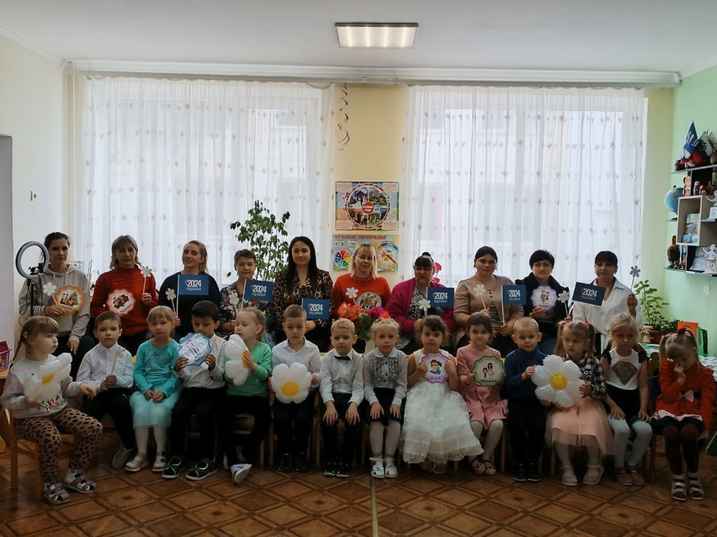
МБДОУ "Детский сад "Красная шапочка" с. Петровка Красногвардейского района
15 мая в Международный день Семьи, на базе МБДОУ "Детский сад " Красная шапочка" с. Петровка Красногвардейского района прошло итоговое занятие по Семьеведению в рамках программы "Социокультурные Истоки".
Занятие было проведено в средней группе "Ромашки" (возраст детей 4-5 лет) совместно с родителями.

Slide 9
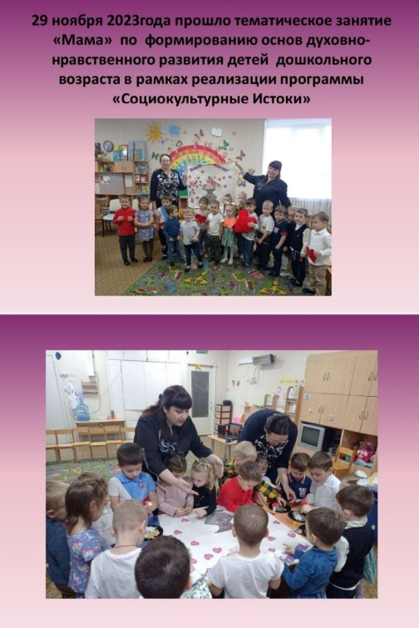
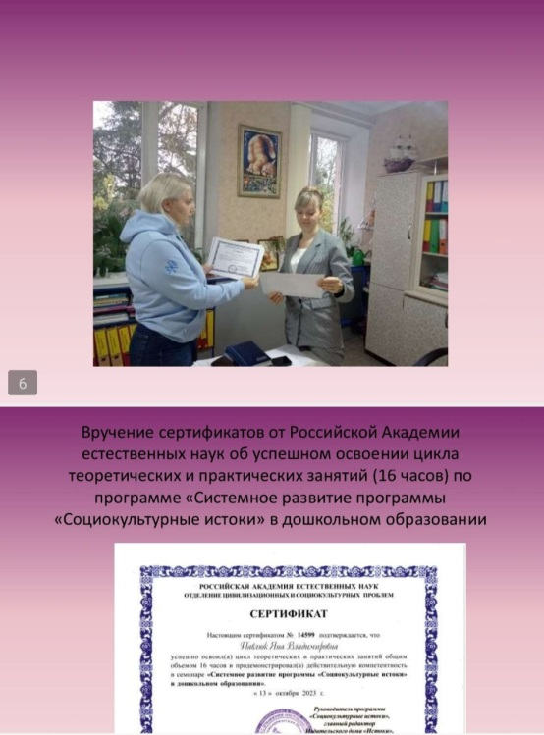
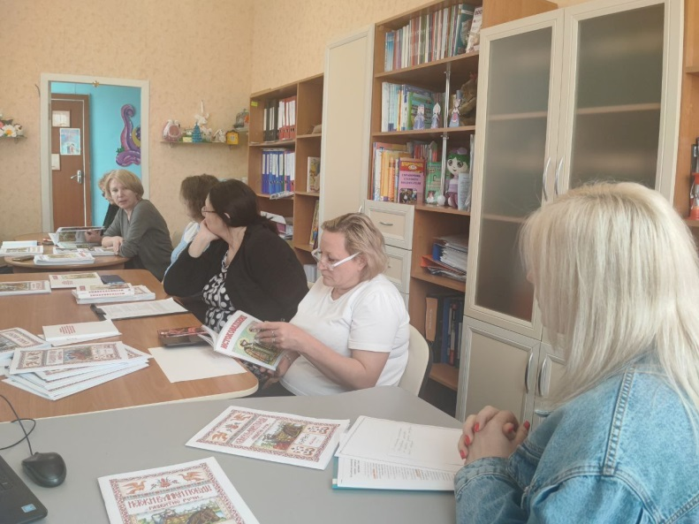
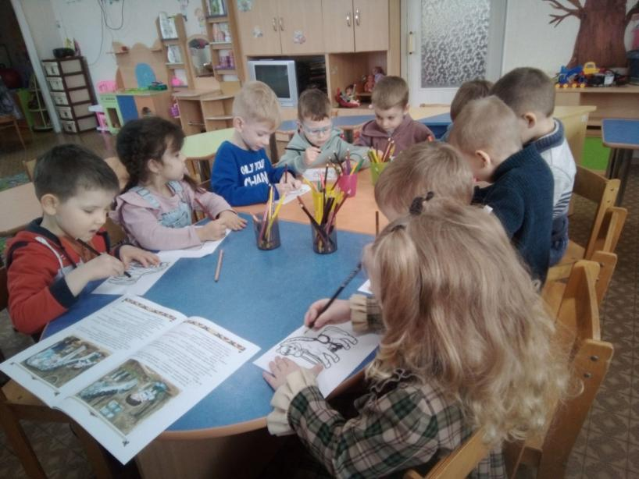
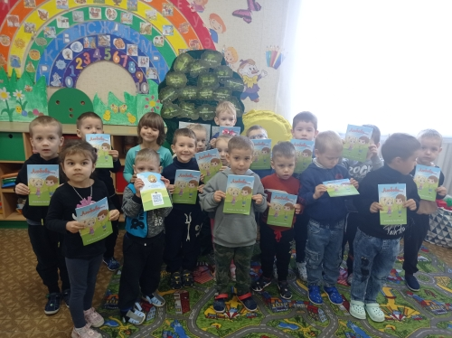
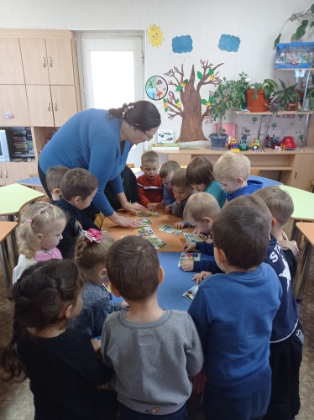
МБДОУ №95 "Звоночек" г. Симферополь

Slide 10
Комплект состоит из 17 книг:
три книги для детей 3-4 лет («Доброе слово», «Добрый мир», «Добрая книга»); В младшей группе (3–4 года) осуществляется первичное прочувствованное восприятие социокультурных категорий: Слово, Образ, Книга.
четыре книги для детей 4-5 лет («Дружная семья», «В добрый путь», «Добрая забота», «Благодарное слово»); В средней группе ( 4 – 5 лет ) происходит первоначальное знакомство с истоками наиболее близкой ребенку социокультурной среды и деятельности в ней человека, дети и родители осваивают категории: Родной очаг, Родные просторы, Труд земной, Труд души.
пять книг для детей 5-6 лет («Верность родной земле», «Радость послушания», «Светлая Надежда», «Добрые друзья», «Мудрое слово»); В старшей группе (5 – 6 лет) обращается внимание на ценности внутреннего мира человека: Вера, Надежда, Любовь, Мудрость.
пять книг для детей 6-7 лет («Сказочное слово», «Напутственное слово», «Светлый образу», «Мастера и рукодельницы», «Семейные традиции»). В подготовительной группе (6 – 7 лет) осуществляется первоначальное ознакомление с истоками русских традиций, как важнейшего механизма передачи от поколения к поколению базовых социокультурных ценностей российской цивилизации: традиции Слова, традиции Образа, традиции Дела, традиции Праздника.
Книги для развития речи детей направлены на:
сохранение ценностной основы русского языка через ознакомление с лучшими литературными и фольклорными образцами отечественной культуры;
своевременное развитие связной, инициативной, грамматически правильной диалогической и монологической речи дошкольников;
развитие у детей коммуникативных способностей; дальнейшее осмысление содержания Программы.

